Slide 1
URBAN THINKERS CAMPUS
LA NUEVA AGENDA URBANA:
Un compromiso para la prosperidad

Slide 2
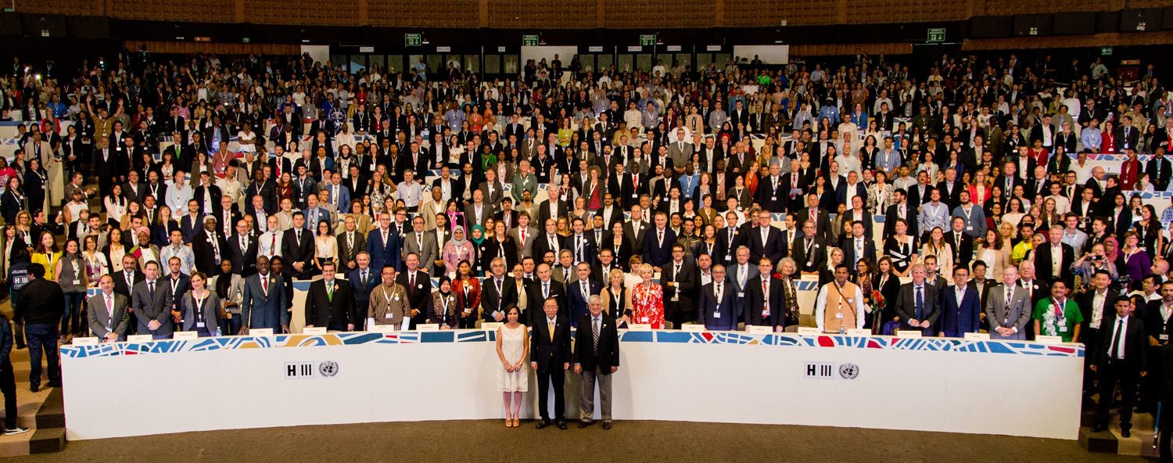
III Conferencia de las Naciones Unidas para la Vivienda
y el Desarrollo Urbano Sostenible HABITAT III
La Nueva Agenda Urbana

Slide 3
La contribución de la Urbanización
al Desarrollo Sostenible

Slide 4
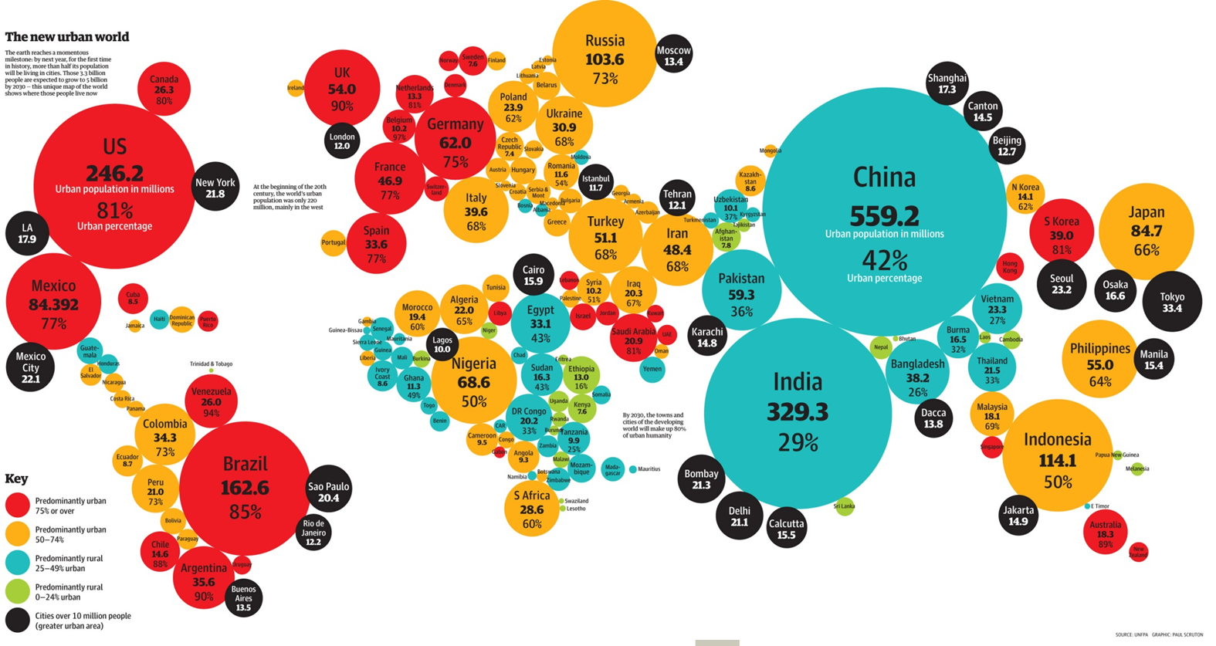
Hoy, el 50% de la población mundial es urbana
En 2050, la cifra ascenderá al 70%

Slide 5
Los Pilares de la Nueva Agenda Urbana
Política Nacional Urbana
Legislación urbana
Planificación y diseño urbano
Financiación urbana
Implementación local

Slide 6
Política Nacional Urbana
El rol del Gobierno Central en la urbanización
Muchos Gobiernos Centrales en países en desarrollo no reconocen su responsabilidad en la calidad de la urbanización
Gestión de la tierra
Coordinación Inter-Ministerial
Atribución de funciones a gobiernos Sub-nacionales (regionales o provinciales) y Locales
El marco financiero regulatorio de los gobiernos Sub-nacionales y Locales.

Slide 7
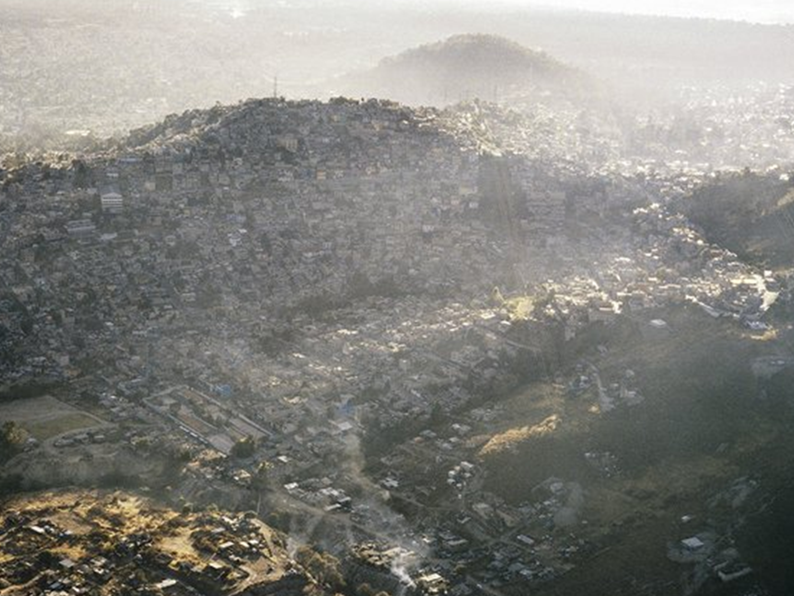
Legislación Urbana
La urbanización se debe fundamentar en el Imperio de la Ley
Una urbanización sin regulación tiende a ser espontánea y no planificada

Slide 8
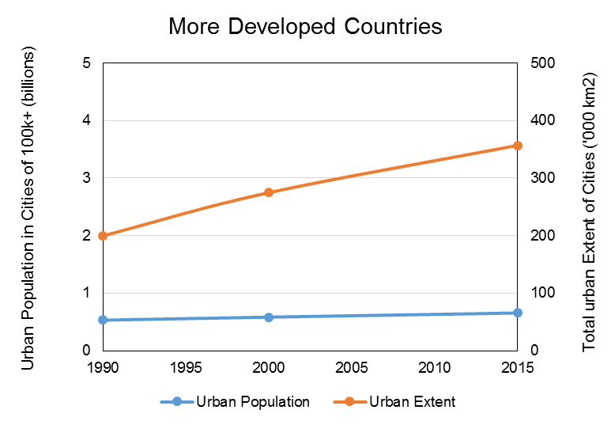
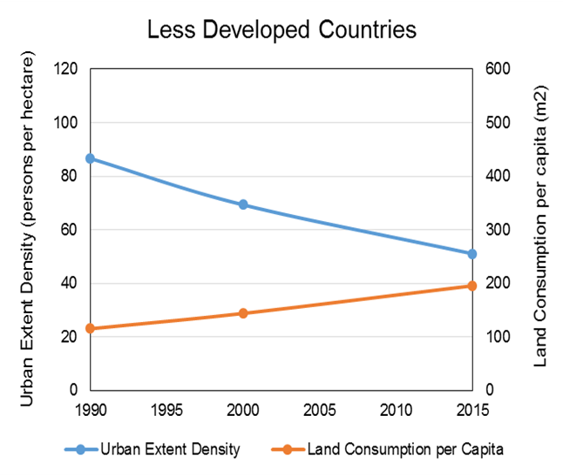
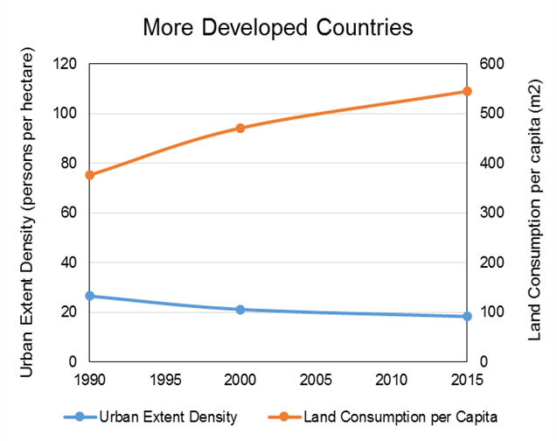
La expansión física de las ciudades ha crecido varias veces más que la población
El uso de suelo urbano aumenta vs. las densidades urbanas disminuyen considerablemente

Slide 9
Planificación y diseño urbano
El diseño físico de las parcelas edificables, el espacio público, y la relación entre ellos
Áreas planificadas
Áreas informalmente planificadas
Áreas no planificadas
La planificación urbana ha disminuido drásticamente

Slide 10
El acceso a las arterias ha disminuido
Distancia a pie desde un lugar a una arteria

Slide 11
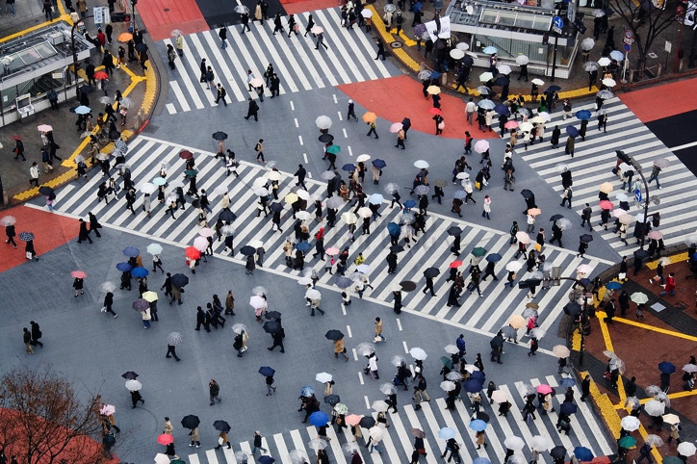
El porcentaje de cruces también ha descendido
Porcentaje de cruces
A mayor porcentaje de cruces, mayor desarrollo

Slide 12
ESPACIO PÚBLICO El área destinado a calles es insuficiente
25%
Suelo destinado a calles
21%
20,8%*
en 2015
Pero el 48% de ciudades destinan menos del 20% del suelo urbano a calles

Slide 13
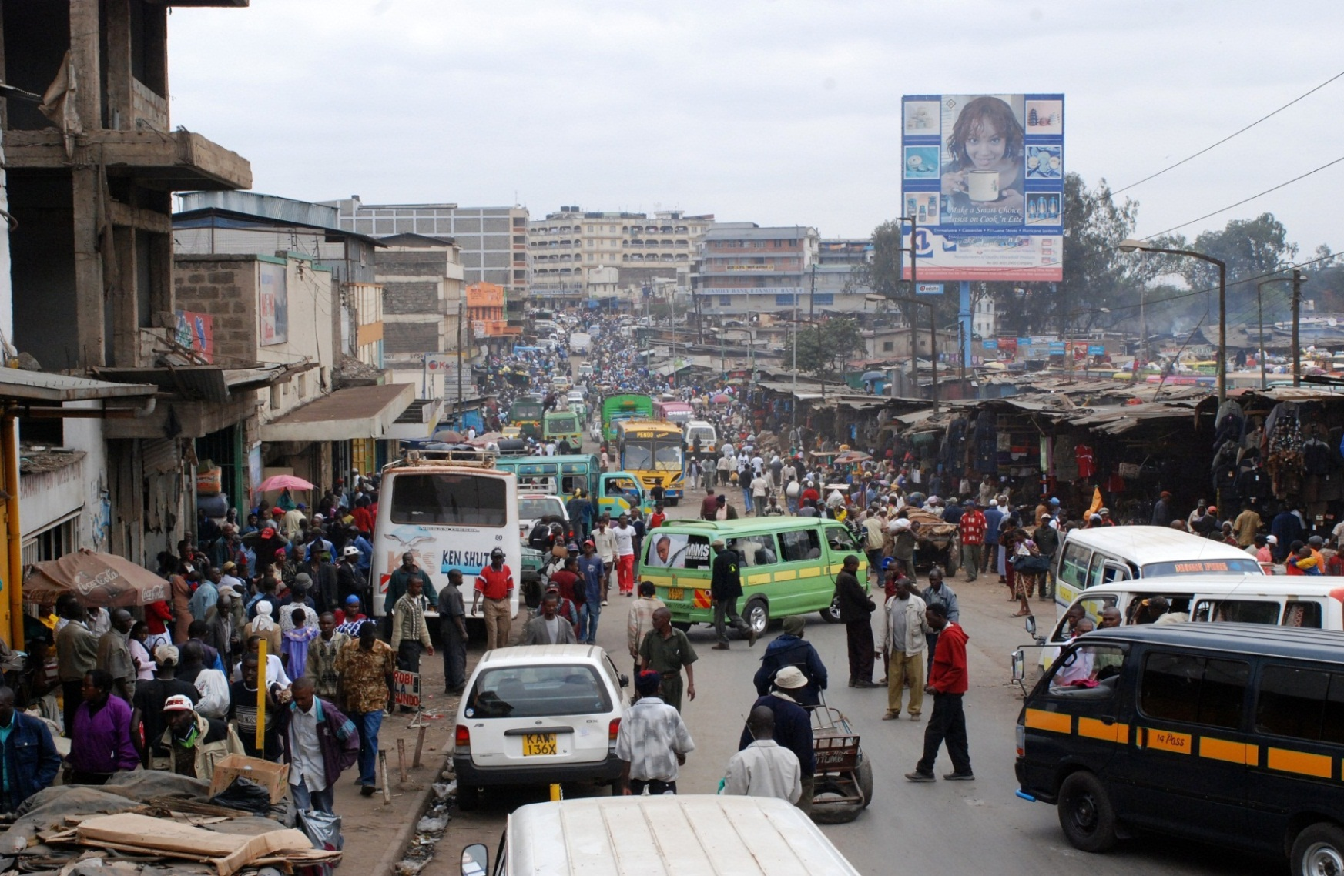
Financiación de la Urbanización
La urbanización genera mucho valor
Hay que abordar a la Urbanización como una inversión, no como un coste

Slide 14
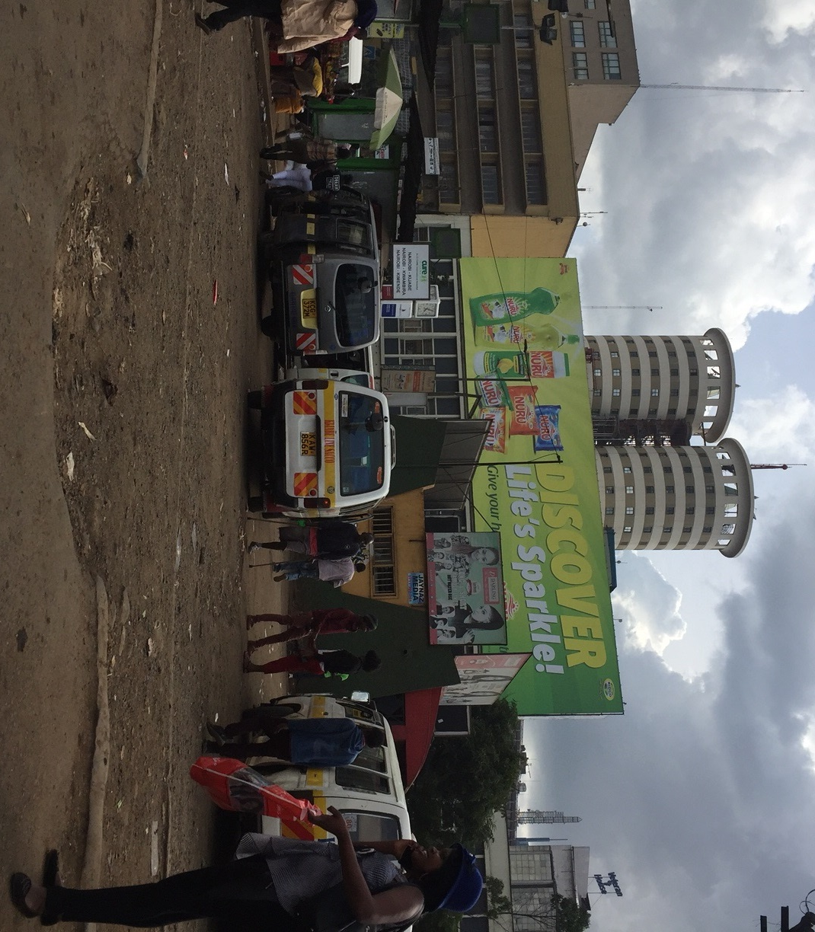
Plan Financiero
Funciones básicas
Cadastro
Planificación urbana
Normas de edificación
Ordenanzas municipales
Inspección
Recaudación de impuestos
Servicios Urbanos Básicos
Mantenimiento calles- espacio público
Saneamiento
Gestión residuos
Agua, Energía, Movilidad
Servicios Complementarios
Seguridad
Educación
Servicios sanitarios
Vivienda pública
Economía local

Slide 15
Implementación local
Planes de Ensanches Urbanos (extensions)
Planes de Redensificación
Planes de Regeneración
Nuevas ciudades, suburbialización,
promociones de vivienda pública masiva,
condominios vallados

Slide 16
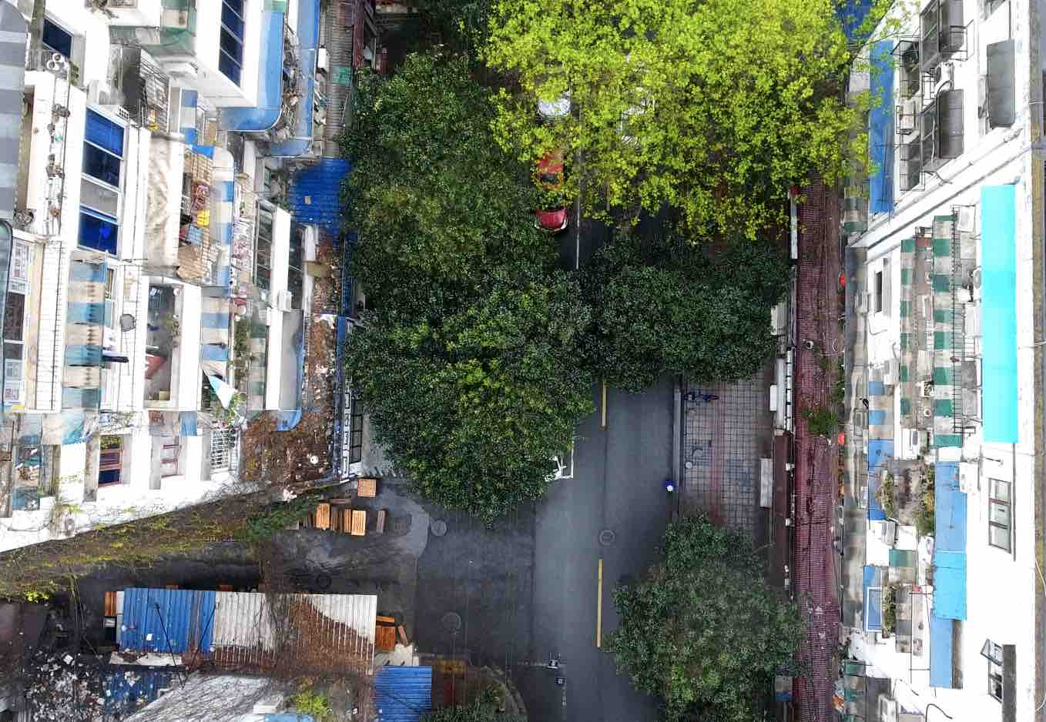
Una Campaña para cambiar nuestro FUTURO URBANO
Notes:
Welcome to the Urban Thinkers Campus on ……
Thank you to the lead Partner of this campus (name) and all organizers, in particular (names)
I would like to introduce this campus by taking a step back and going back to the history of this process in order to better understand the purpose of UTCs.

Slide 17
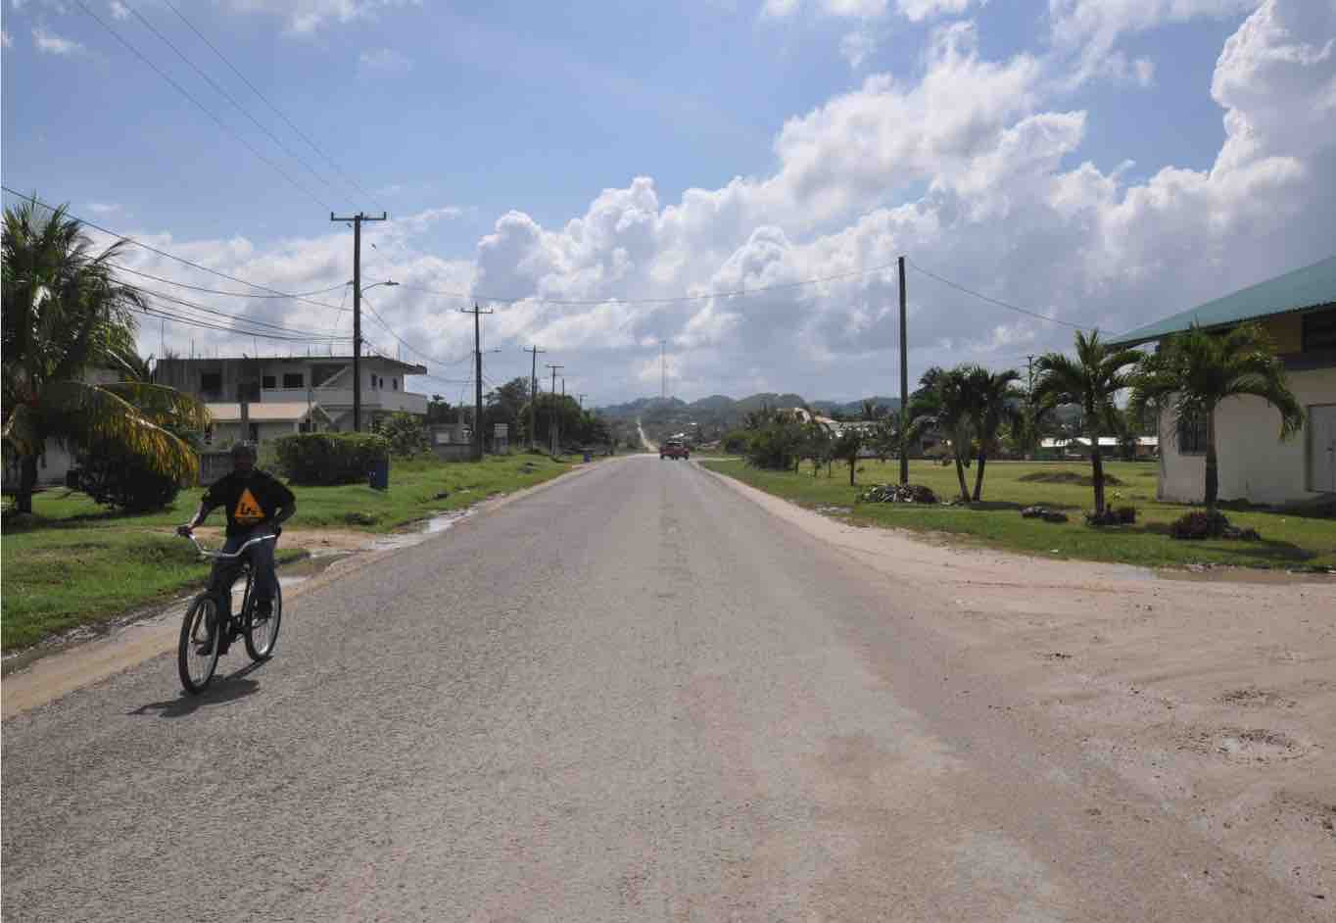
La Campaña Urbana Mundial
Un mecanismo global de concienciación para movilizar a los actores urbanos hacia la urbanización sostenible, ofreciendo un espacio para compartir soluciones urbanas, construir consenso e implementar conjuntamente la Nueva Agenda Urbana.
Impulsado por más de 180 organizaciones comprometidas y dedicadas a la urbanización sostenible
Coordinado por ONU-Habitat
Notes:
In a nutshell, the WUC is a global platform for all urban thinkers, to raise awareness and mobilize urban stakeholders on sustainable urbanization, offering space for sharing urban solutions, build consensus and implement the New Urban Agenda together.
Currently, the WUC has about 180 partner organizations. Thank you for all those present at this Campus and welcome to the new organizations !!
The platform in coordinated by UN-Habitat but the partners are the key drivers of the WUC.

Slide 18
FASE 1 (2015-2016)
26 UTCs
7,847 participantes
de 2,137 organizaciones
de 124 países
Notes:
During that first phase, urban thinkers have organized 26 campuses around the world, engaging 7,847 participants from 124 countries. It has been a truly inclusive and exciting decentralized process.

Slide 19
HACIA HABITAT III
PREPARANDO LA CIUDAD QUE NECESITAMOS
APROBADO EN ABRIL 2016, PRAGA
#TheCityWeNeed
Notes:
The City We Need was approved in Prague, before the New Urban Agenda. It was meant to get a consensus before the conference on key principles and drivers of change for sustainable urbanization.

Slide 20
Es socialmente inclusiva y participativa
Es gestionada colectivamente y tiene un gobierno democrático
Pose identidades compartidas y fomenta el sentido del sitio
Es asequible, accesible y equitativa
Fomenta un desarrollo territorial cohesionado
Está bien planificada, es peatonal y favorece la circulación vehicular
Es regenerativa y resiliente
Es segura, saludable y promueve el bienestar
Es economicamente pujante e inclusiva
Aprende e innova
10 PRINCIPIOS

Slide 21
Gobernanza y Asociaciones
Uso del suelo, Vivienda y Servicios
Economía y Subsistencia
Planificación y Diseño
Medio Ambiente
Educación
Financiamiento
Salud y Seguridad
Tecnología
Monitoreo y Evaluación
10 IMPULSORES DEL CAMBIO

Slide 22
172 SOLUCIONES URBANAS
Instrumentos de financiación y promoción del capital social
Procesos urbanos regenerativos y ambientales
Empoderamiento en los espacios públicos
Mejoramiento de los accesos y flujos urbanos
Mancomunar y compartir
5 Áreas de Innovación
Notes:
In addition, the WUC partners have proposed 172 urban solutions before Habitat III, around 5 innovation areas. Those are inspiring models and practices for implementing the New Urban Agenda.

Slide 23
FASE 2
Marzo – Noviembre 2017
75 UTCs en 2017
Los Campus de #UrbanThinkers están orientados a la acción – implementando juntos la Nueva Agenda Urbana
Implementando Juntos
Notes:
Urban Thinkers Campuses are geared to action, bringing together partners committed to action. They are meant to decide together on the way forward.

Slide 24
POST HABITAT III
Implementando la Nueva Agenda Urbana a través de Asociaciones
The City We Need
PRINCIPIOS
CONDUCTORES DE CAMBIO
SOLUCIONES
IMPLEMENTACIÓN
Post Habitat III
El proceso hacia Habitat III es impulsado por los Principios de La Ciudad que Necesitamos, Impulsores del Cambio y Soluciones.
De soluciones a la implementación:
La era posterior a Habitat III trata sobre la implementación de la Nueva Agenda Urbana.
Notes:
The current phase Post Habitat III is about the implementation of the New Urban Agenda. The Urban Thinkers campuses are envisaged as platforms to start implementing the NUA. From PRINCIPLES (10) and DRIVERS OF CHANGE (10) to SOLUTIONS (172), they are now engaged in IMPLEMENTATION. This is the new action-oriented spirit of the World Urban Campaign.

Slide 25
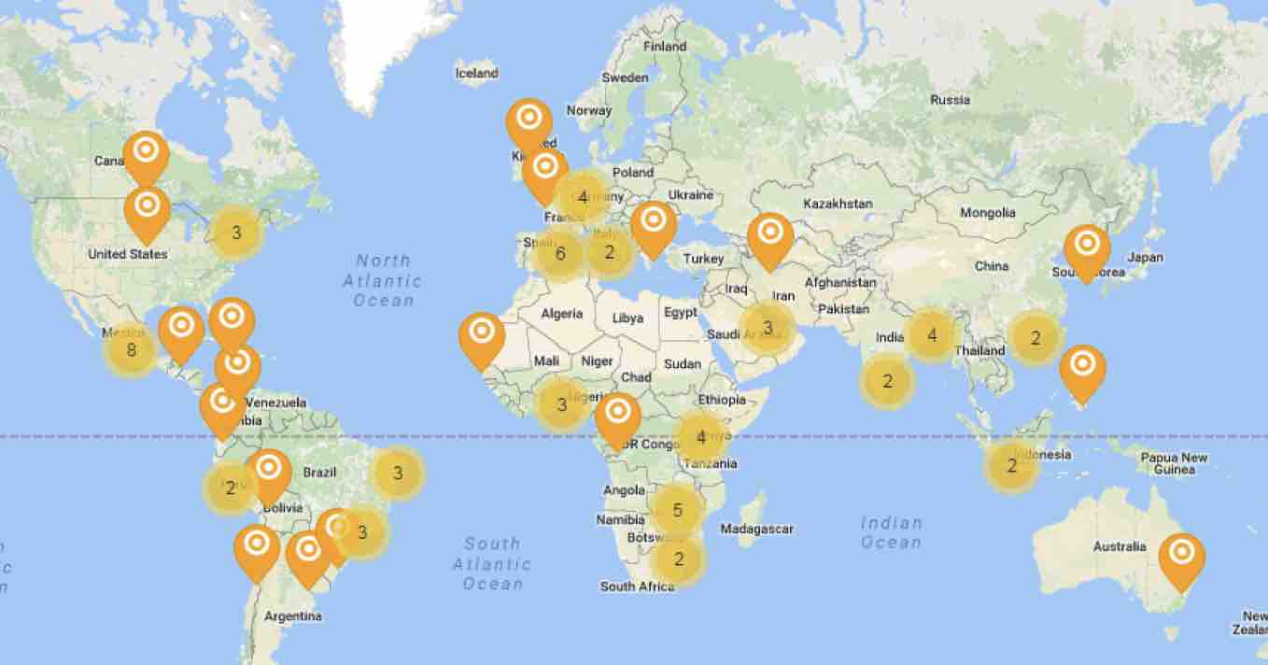
#UrbanThinkers Campus en el mundo

Slide 26
FASE 2 UTCs:
Planes de Acción, Compromisos,
Hoja de Ruta Colectiva
RESULTADOS:
1. ACCIONES PRIORITARIAS: Los pensadores urbanos deben definir sus acciones prioritarias. Deberían ponerse de acuerdo en las mesas de debate después de una serie de urban labs y sesiones de pensadores urbanos.
2. COMPROMISOS: Deben traer sus compromisos de organizaciones individuales a las mesas de debate de negociaciones después de una serie de sesiones de grupos de asociados.
3. PLAN DE ACCIÓN: Deben entonces definir un plan de acción que combine todas las acciones y compromisos prioritarios de todos los interesados presentados en la sesión plenaria.
4. AJUSTE DE FUNCIONES: Deben acordar las funciones y responsabilidades de las partes interesadas.
5. HOJA DE RUTA: El resultado final de cada Campus debe ser una hoja de ruta acordada con las partes clave presentados en la sesión plenaria.
6. COMPARTIR: Lo anterior debe ser compartido públicamente a través de todos los canales de divulgación de WUC (sitio web, redes sociales, boletín informativos, correos electrónicos y otros).
Notes:
All UTC outputs will be combined in a road map around an action framework along the principles of The City we Need.
This collective road map will be a major contribution to the implementation of the New Urban Agenda.

Slide 27
INFORMES
Notes:
How are you going to implement the New Urban Agenda ?
How are you going to contribute to the City We Need ?
How this will also contribute overall to the sustainable development goals, particularly to goal 11 ?
Your road map and commitments will be reported to the World Urban Forum 9, to be held in Kuala Lumpur in February 2018.

Slide 28
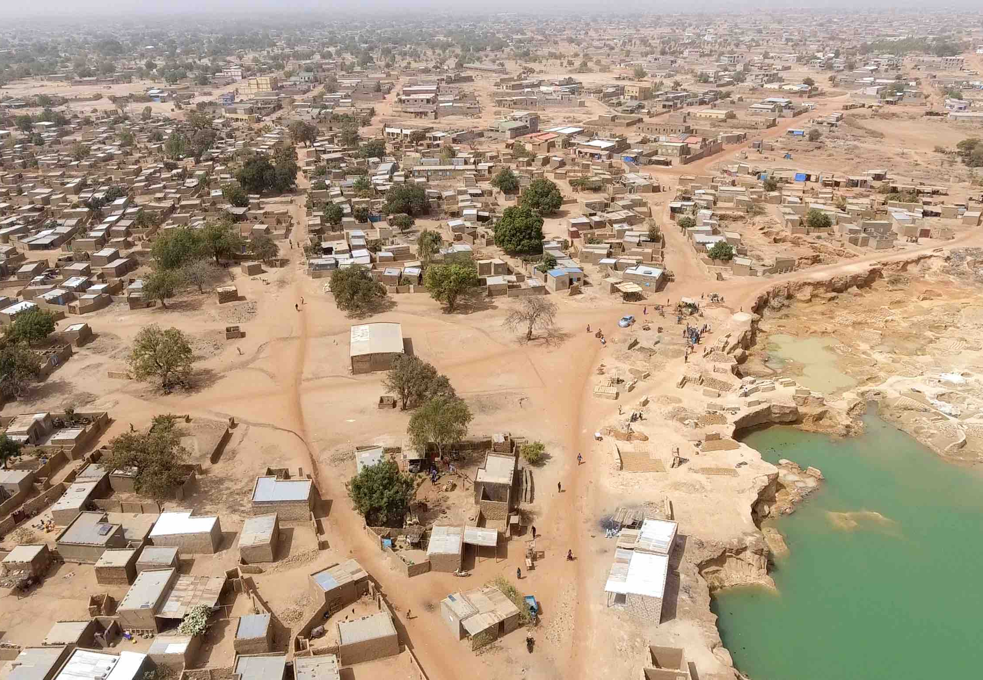
Grupos de Asociados
Autoridades Locales y Subnacionales
Investigación y Academia
Organizaciones de la Sociedad Civil
Organizaciones de Base
Mujeres
Parlamentarios
Niñez y Juventud
Negocios e Industrias
Fundaciones y Filantropías
Profesionales
Trabajadores y Sindicatos
Granjeros
Poblaciones Indígenas
Adultos Mayores
Personas con Discapacidad (*)
Medios
*Grupo a ser aprobado por el Comité Directivo
Notes:
You are part of the 16 partner groups of the WUC.
Your contributions are all equally important.
Thank you for your mobilization and in advance for your participation in this campus.
At UN-Habitat, we value your engagement, your ideas and commitment to the New Urban Agenda.

Slide 29
#UrbanThinkers
Notes:
How are you going to implement the New Urban Agenda ?
How are you going to contribute to the City We Need ?
How this will also contribute overall to the sustainable development goals, particularly to goal 11 ?
Your road map and commitments will be reported to the World Urban Forum 9, to be held in Kuala Lumpur in February 2018.

Slide 30
Notes:
Through the Urban Thinkers process, the partners of the WUC have agreed on what the City of tomorrow should be.
They have defined The City We Need towards the Habitat III Conference.

